Slide 1
Service de dépannage des OutilsGC
Vous avez des questions?
Nous avons des réponses!
Marc D’Onofrio & Menrika Christian
7 mai 2020

Slide 2
Le service de dépannage des OutilsGC : un soutien à cinq outils!
GCcollab
GCconnex
GCwiki
GCpédia
E
GCmessage
Notes:
Who are we? The Helpdesk from TBS GCtools team (2 people)
Are we bots? No, Maybe? We are federal workers just like you. We support GCpedia and Gcconnex (which are both within the Government of Canada firewall) GCcollab,
What are the GCtools? We take requests for issues concerning GCcollab, GCmessage, and Gcwiki (all running with Gcaccount), GCconnex and GCpedia.
What about GCdocs and-? We do not resolve GCdocs issues nor GCdirectory, or Webex. Anything that was not previously mentioned before basically

Slide 3
Ce que vous ne savez peut-être pas à notre sujet, mais que vous pourriez vouloir savoir :
OUI
Veuillez utiliser le système de soumission de billets en ligne (support.gccollab.ca) pour communiquer avec nous!
Nous ne prenons pas les appels téléphoniques (timidité, quand tu nous tiens)
Nous préférons que vous communiquiez au moyen de notre portail de soutien plutôt que par courriel personnel (nous devons effectuer le suivi de nos statistiques et tendances).
Nous vous répondrons dans un délai de deux jours, conformément à l’accord sur les niveaux de service, mais souvent dans les heures qui suivent.
Nous ne pouvons pas résoudre les problèmes techniques de fond comme les bogues (nous ne sommes pas des développeurs, mais nous collaborons étroitement avec eux)
Notes:
What is a bug? A platform bug is an error, flaw or fault in a computer system that causes it to produce an incorrect or unexpected result, or to behave in unintended ways. Most bugs arise from mistakes and errors made in either a program's source code or its design, or , or in components and operating systems used by such programs.
Bugs taking a long time to be fixed? Bugs are submitted by us as a ticket to the dev team, just like you submit a ticket to us but fixing bugs may take a longer time. Some bugs are also more complicated to fix. Unfortunately some bugs can take up to months to be resolved

Slide 4
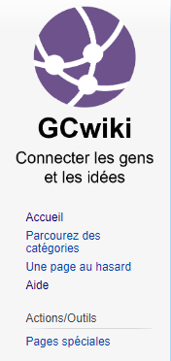
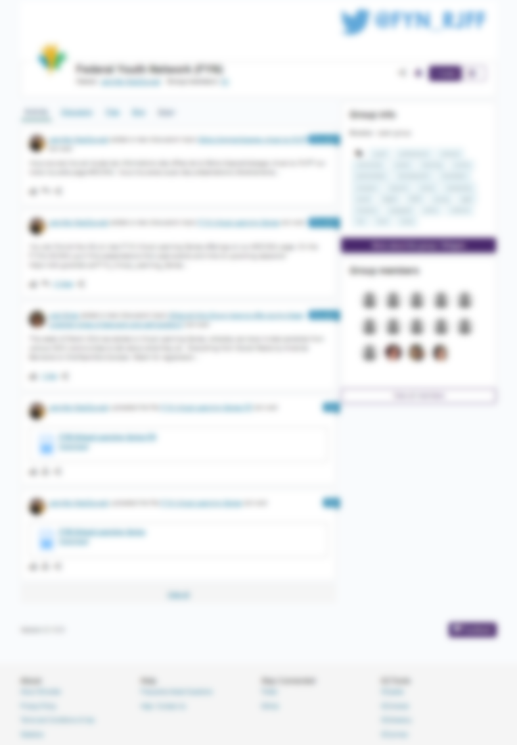
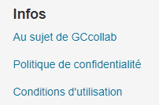
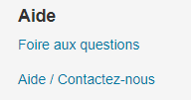
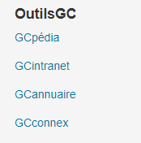
Nous joindre
GCmessage

Slide 5
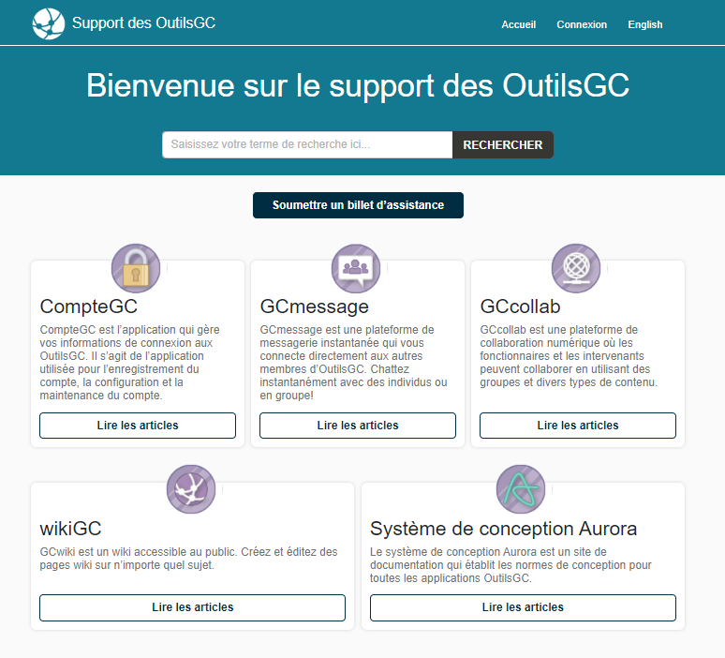
Portail de soutien (externe seulement)

Slide 6
Ce n'est pas toujours un bogue! Problèmes courants et ce que vous pouvez faire avant de soumettre un billet
Erreur du navigateur
Déconnectez-vous de votre compte.
Fermez votre navigateur, videz vos caches Web et témoins et essayez avec un autre navigateur.
Utilisez Google Chrome si vous en avez l’autorisation dans votre ministère. Nos applications ont tendance à y être plus stables. Vous pouvez aussi essayer d’utiliser la dernière version d’Internet Explorer.
Validation du courriel/réinitialisation du mot de passe
Vérifiez que le courriel de validation n’est pas dans votre boîte de pourriels.
Si les courriels de GCcollab sont bloqués par le pare-feu de votre ministère, ce qui peut également empêcher la réinitialisation de votre mot de passe, assurez-vous de contacter votre service de la TI afin que les courriels de GCcollab soient mis sur la liste blanche.
Si vous recevez le courriel, mais que vous ne pouvez pas cliquer sur le lien, ouvrez un billet auprès du service de dépannage. N’essayez pas de vous réinscrire.

Slide 7
